Slide 2


Slide 3

Quantos de vocês aqui se lembram da primeira vez que tentaram andar de bicicleta?

Slide 4

Quem de vocês pulou na bicicleta e decolou sem cair ou sem ralar os joelhos?

Slide 5
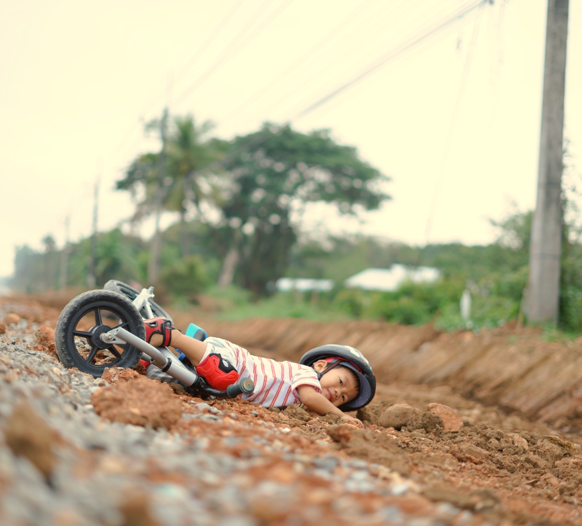
Você provavelmente caiu da bicicleta muitas e muitas vezes antes de pegar o jeito.

Slide 6

Alguém estava lá apoiando você.

Slide 7
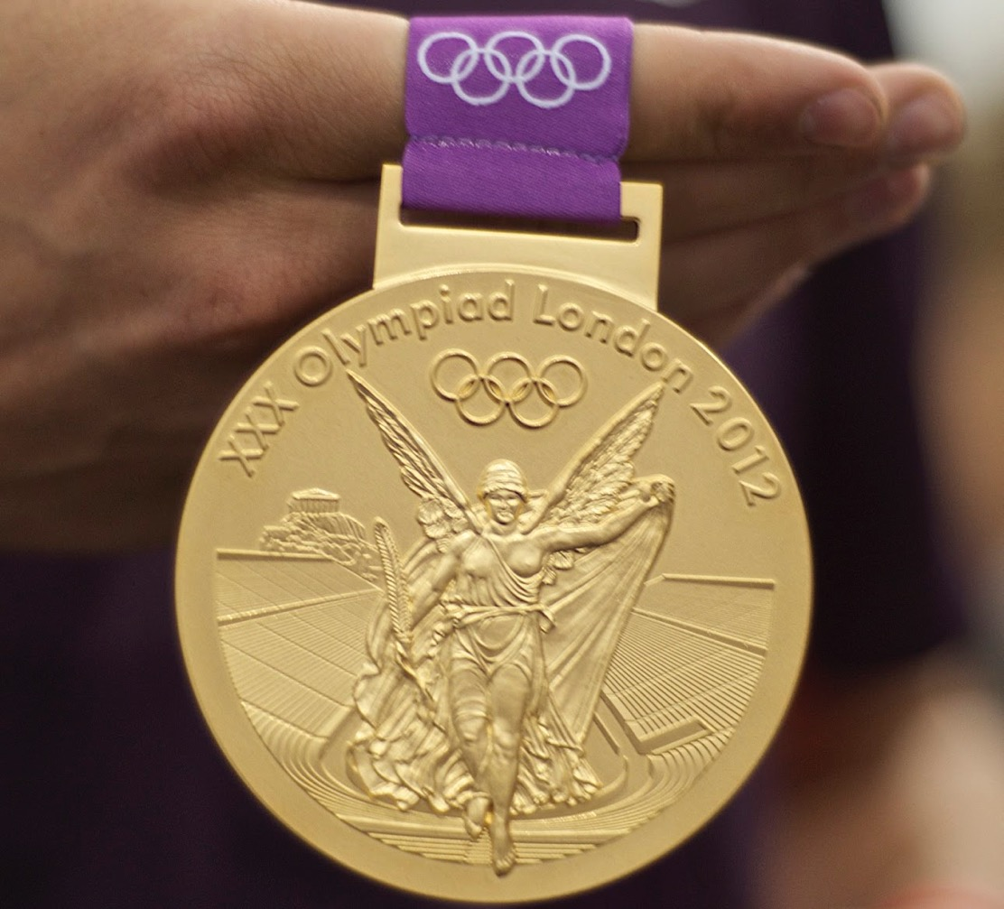
90% dos melhores atletas do mundo não conquistaram uma medalha.
Esta Foto de Autor Desconhecido está licenciado em CC BY-NC-ND

Slide 8

Como eles, nós tentamos, mas nem sempre vencemos.

Slide 9

Nossa vida acaba se tornando algo completamente diferente do que imaginávamos.

Slide 10
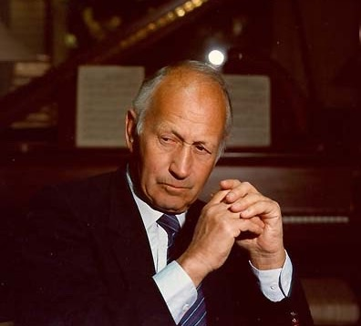
A sensação de falha nunca está longe da superfície.

Slide 11

A Bíblia registra muitas falhas de seus personagens, mostrando a vida como ela é.

Slide 12
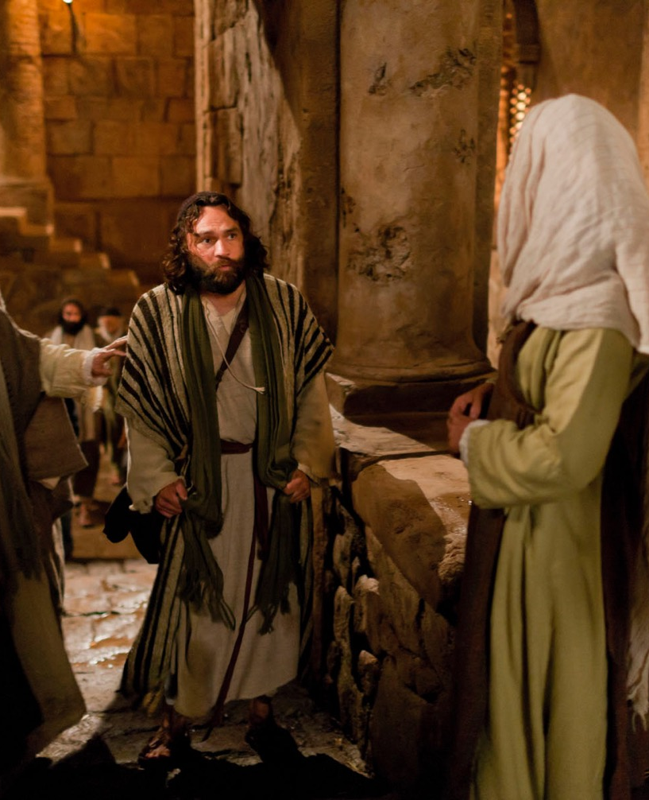
Um desses personagens era Pedro.

Slide 13
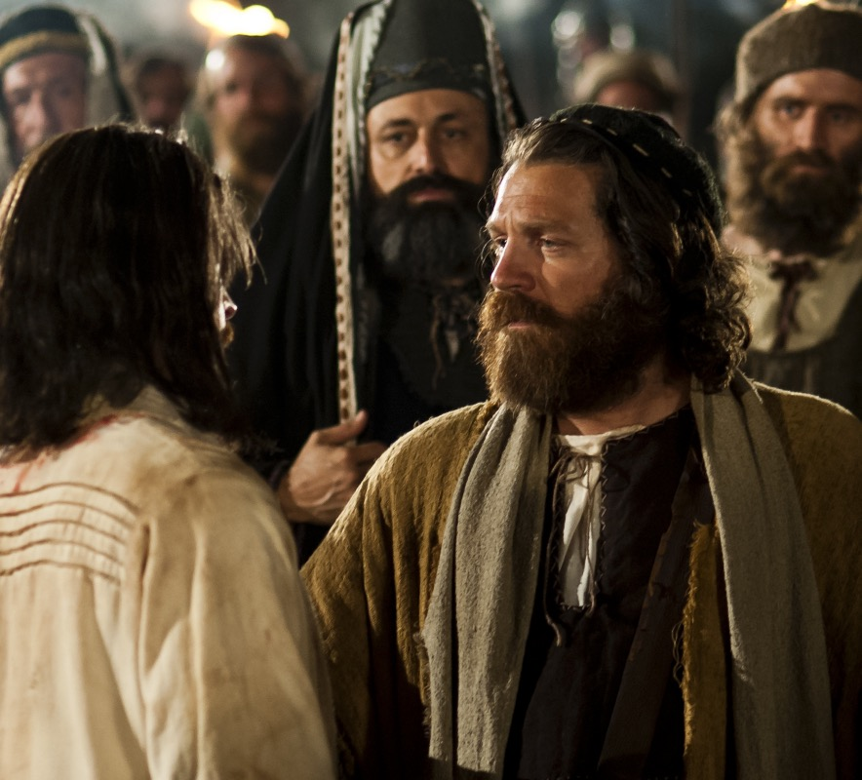
Jesus foi traído por Judas e preso enquanto estava no jardim do Getsêmani.

Slide 14
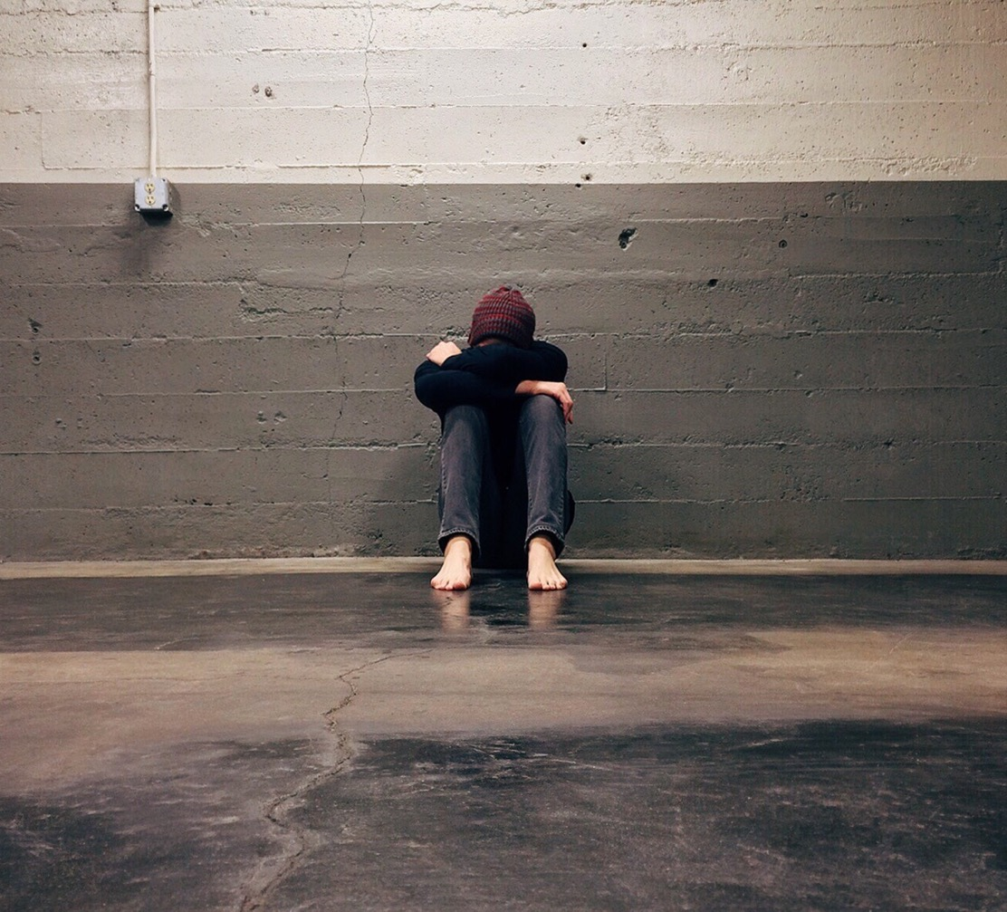
O fracasso não é fatal se reconhecemos que todos falham.

Slide 15
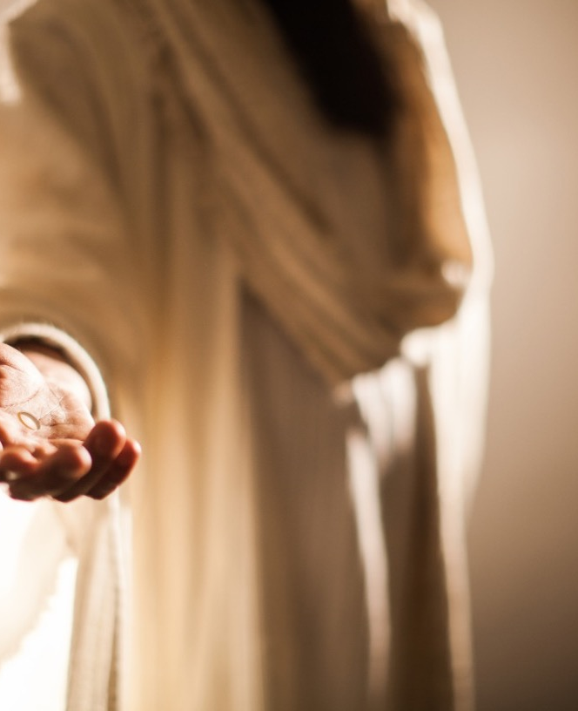
O fracasso não é fatal se lembramos que o amor e o perdão de Deus não dependem do sucesso.

Slide 16
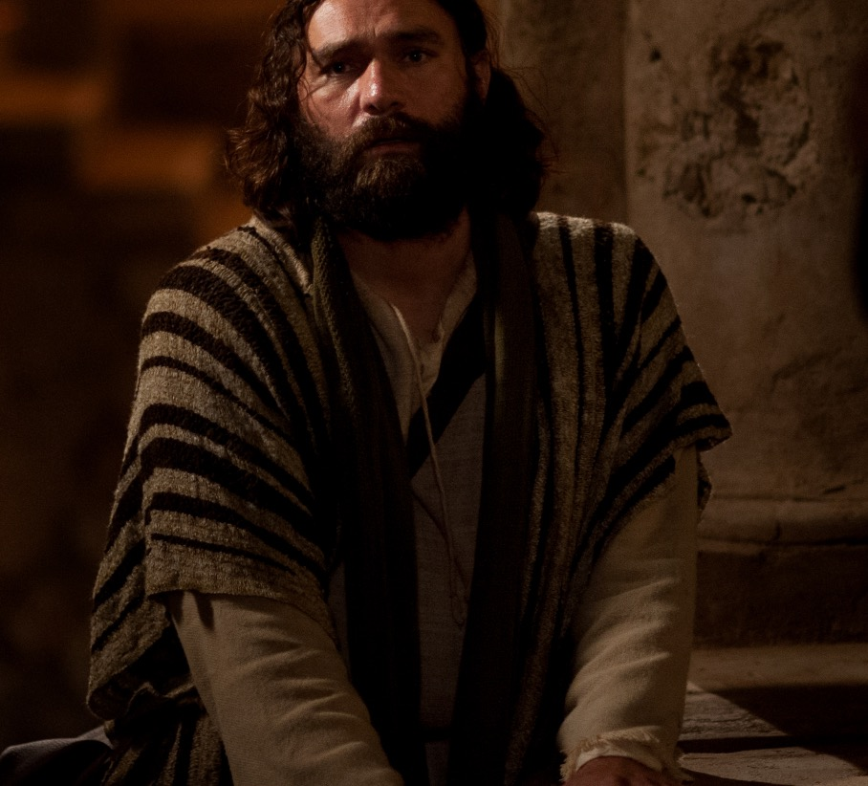
Que tipo de olhar Jesus deu a Pedro?

Slide 17
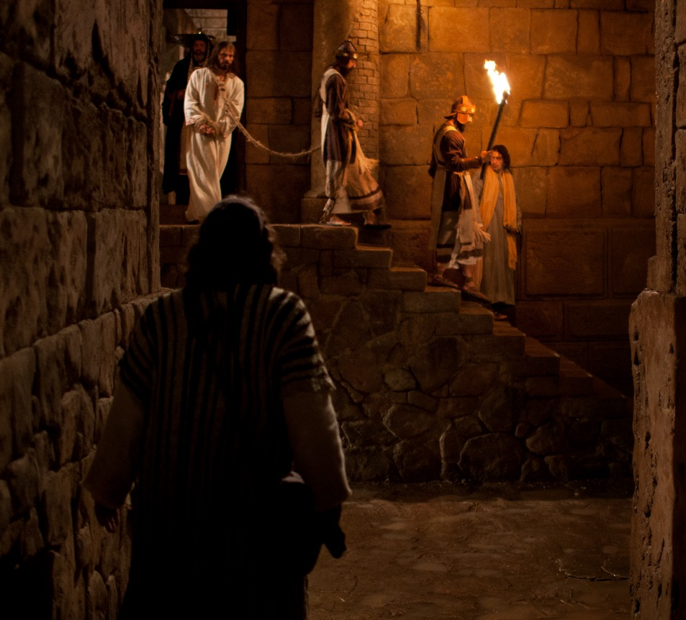
Pedro desmoronou depois. Ele saiu e chorou amargamente.

Slide 18
“Naquele suave semblante leu ele profunda piedade e tristeza; nenhuma irritação, porém, se via ali. A vista daquele rosto pálido e sofredor, daqueles trêmulos lábios, daquele olhar compassivo e cheio de perdão, penetrou-lhe a alma como uma seta. Despertou-se a consciência. Ativou-se a memória [...] Lembrou a advertência: ‘Simão, eis que Satanás vos pediu para vos cirandar como trigo; mas Eu roguei por ti, para que a tua fé não desfaleça“.
DTN, p. 501

Slide 19
Esse foi o ponto dA virada na vida de Pedro.

Slide 20
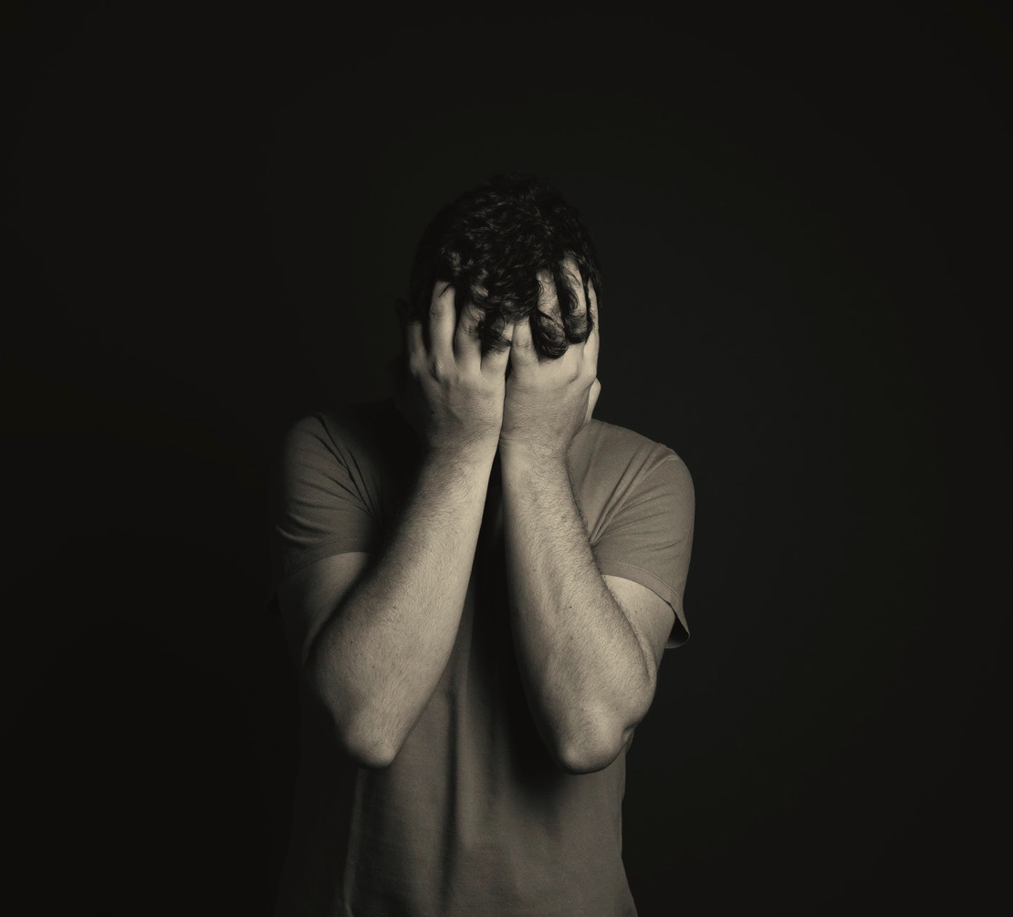
O fracasso não é fatal se aprendemos e crescemos com nossos fracassos.

Slide 21

O fracasso não é fatal se deixamos nossas falhas para trás.

Slide 22

Cada um de nós falhará uma vez ou outra, às vezes até falharemos com o Senhor e, quando o fizermos, Satanás nos dirá que não existe solução, que nosso futuro está destruído, mas essa não é a mensagem de Deus para nós.

Slide 23

Nunca devemos usar o fracasso como desculpa para não tentar novamente.

Slide 24
“Porque sete vezes cairá o justo e se levantará” .
Provérbios 24:16

Slide 25
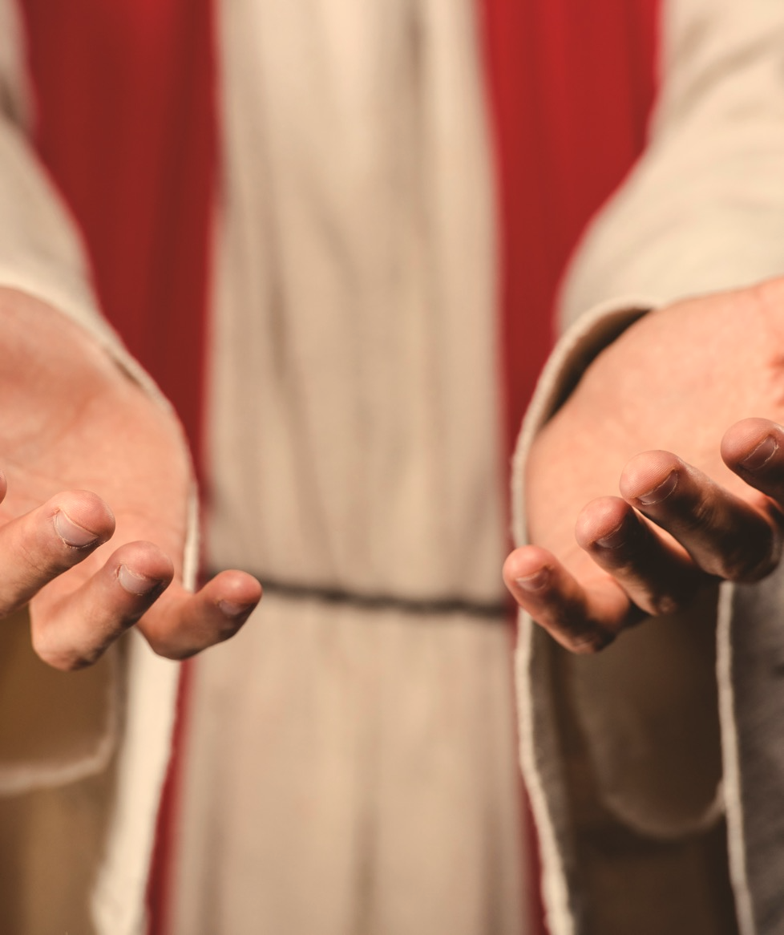
Lembremos que:
A falha não é fatal se reconhecemos que todos falham!
O amor e o perdão de Deus não dependem do nosso sucesso!
Devemos aprender e crescer com nossos fracassos!
Devemos colocar nossas falhas para trás e seguir em frente!

